Slide 1
Sobreexplotación de acuíferos en el estado de Chihuahua
Salvador Navarro Barraza
salvador_navarro@tlaloc.imta.mx

Slide 2
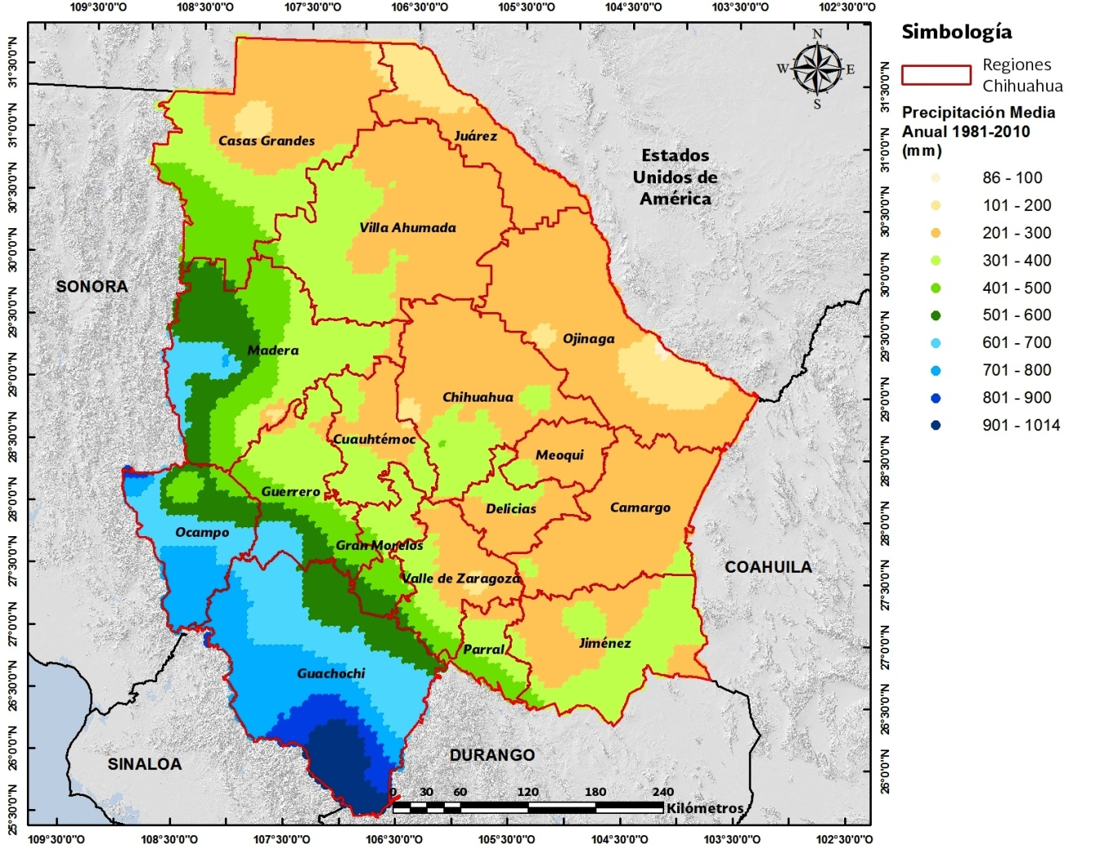
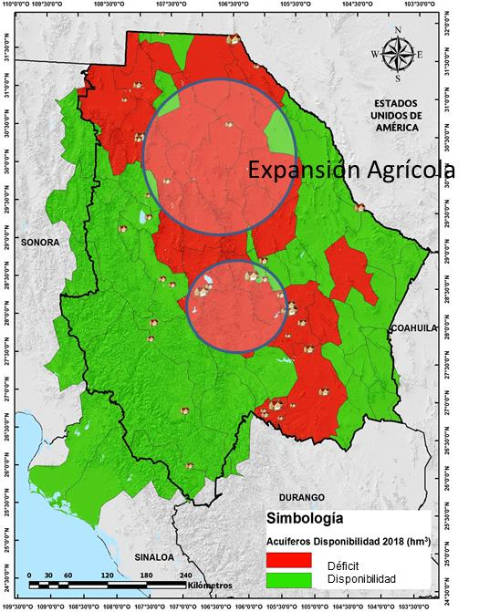
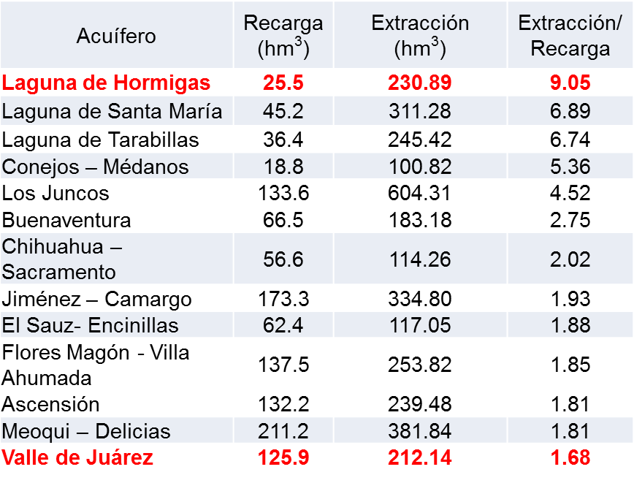
Diagnóstico:
Sobreexplotación de acuíferos.
30 de 61 acuíferos en el estado presentan déficit.
Algunos acuíferos presentan una extracción hasta del 900% de su recarga natural.
El agua subterránea es la fuente principal de abastecimiento a las poblaciones del estado.
La precipitación media anual en el estado es de 456 mm/año, región Juárez es de 220 mm/año y en la región Sierra es de 865 mm/año

Slide 3
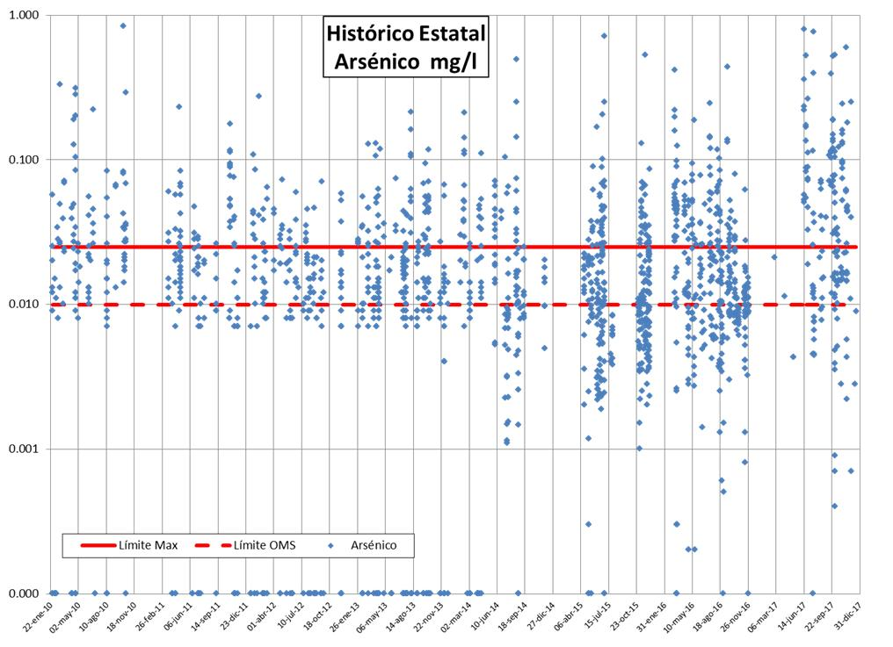
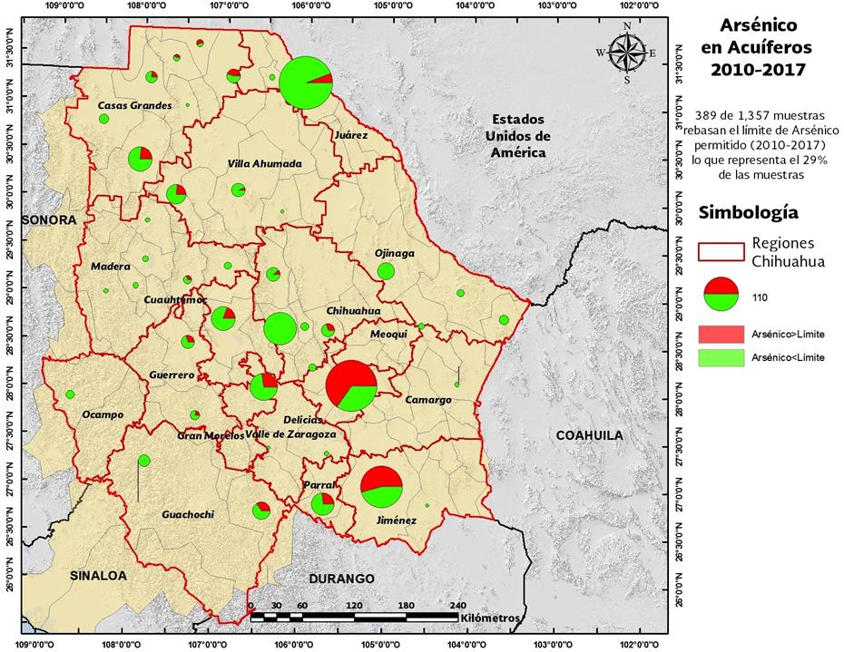
Diagnóstico:
Presencia de arsénico en el agua potable, que rebasa el límite de la NOM-127-SSA1-1994 As < 0.025 mg/l, y OMS As < 0.01 mg/l, 2010-2017 COESPRIS
31% de las muestras rebasa la NOM-127-SSA1-1994, máximo 0.025 mg/l
62% de las muestras rebasa la norma de la OMS, máximo 0.010 mg/l

Slide 4
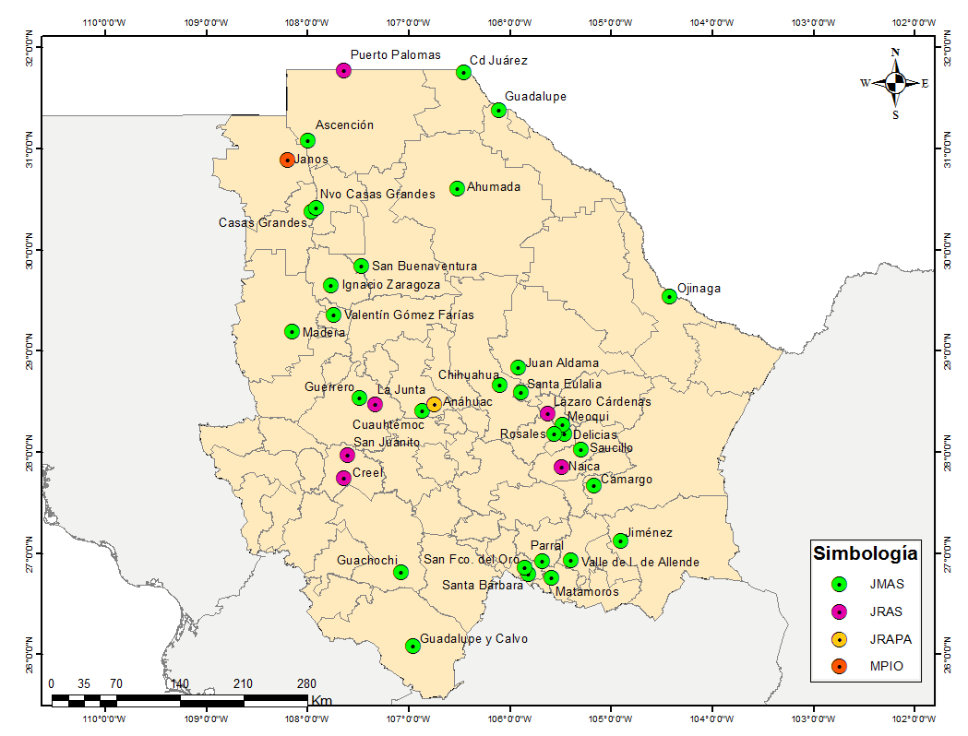
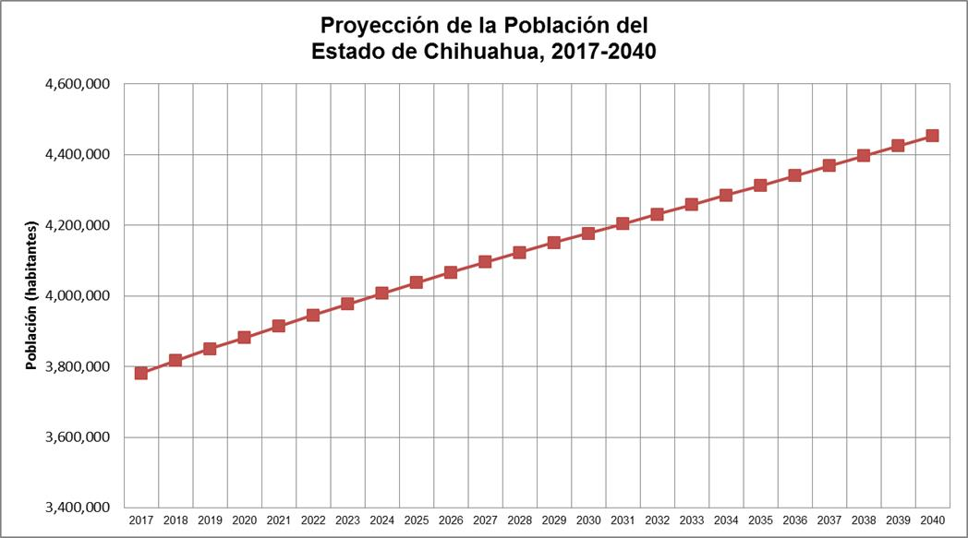
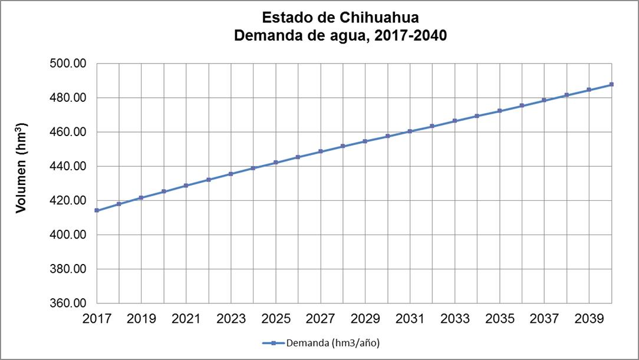
Se realizó el diagnóstico de la situación de abastecimiento de agua potable, alcantarillado, drenaje y saneamiento de 27 juntas municipales (rurales) de agua y saneamiento del estado
En 2017, la población en el estado fue de 3,782,018 habitantes y para 2040 se estima de 4,453,336 habitantes
En 2017, la demanda de agua fue de 417 millones de m³, y para 2040 se estima de 488 millones de m³

Slide 5
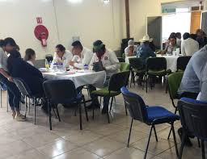
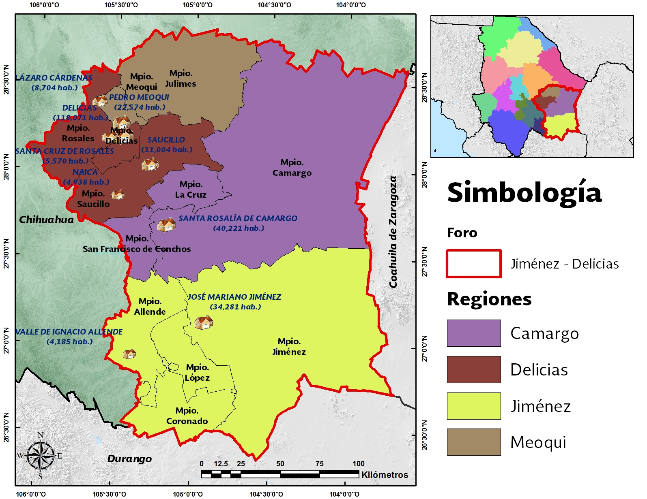
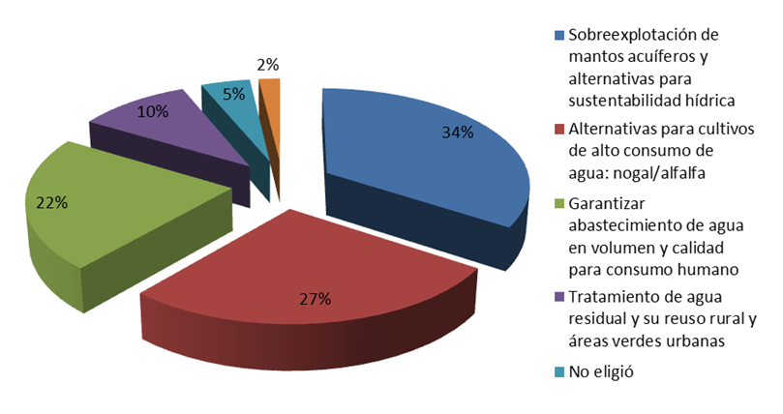
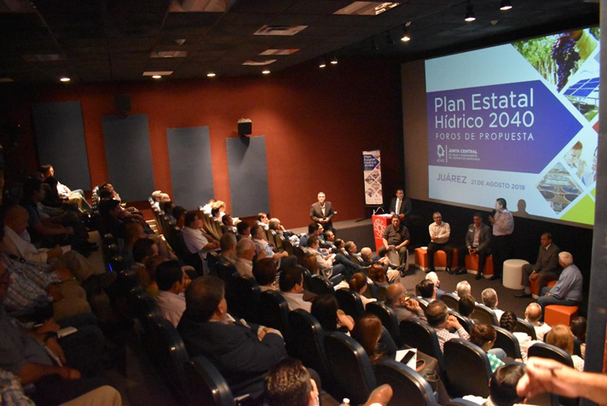
Foros de participación ciudadana, seis de consulta y seis de propuestas de solución de la problemática hídrica del estado, en seis macro regiones: Sierra, Noroeste, Noreste, Frontera, Centro y Sur.
Primera etapa de consulta. Foro de consulta en la macro región Sur: Jiménez, 14 de junio de 2017
Problemática hídrica detectada

Slide 6
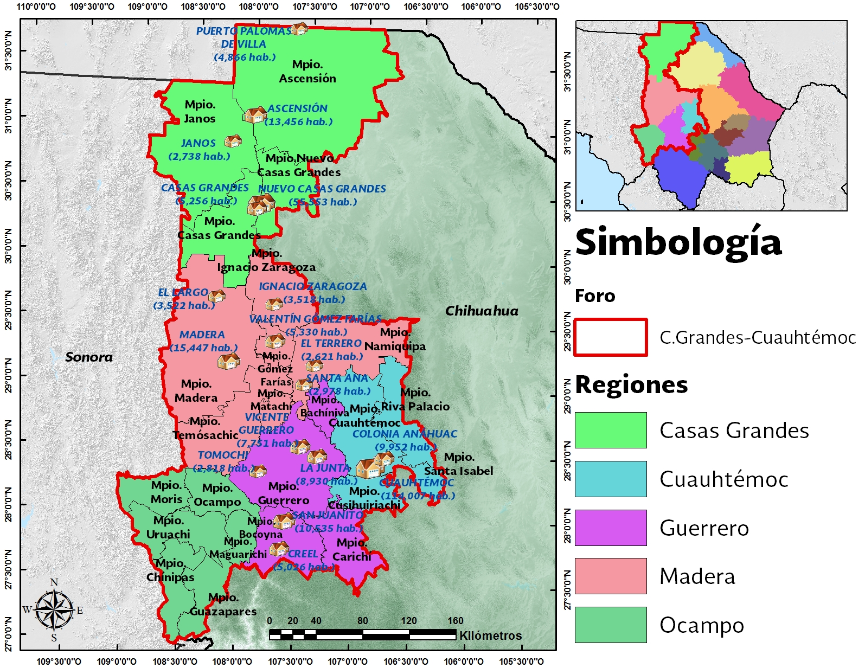
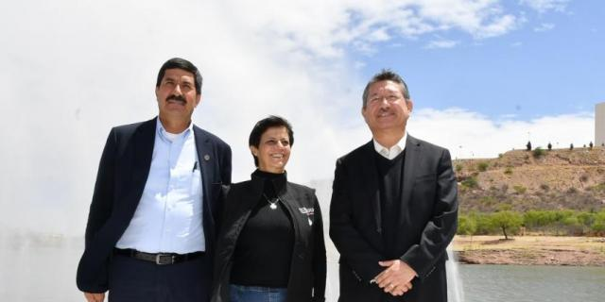
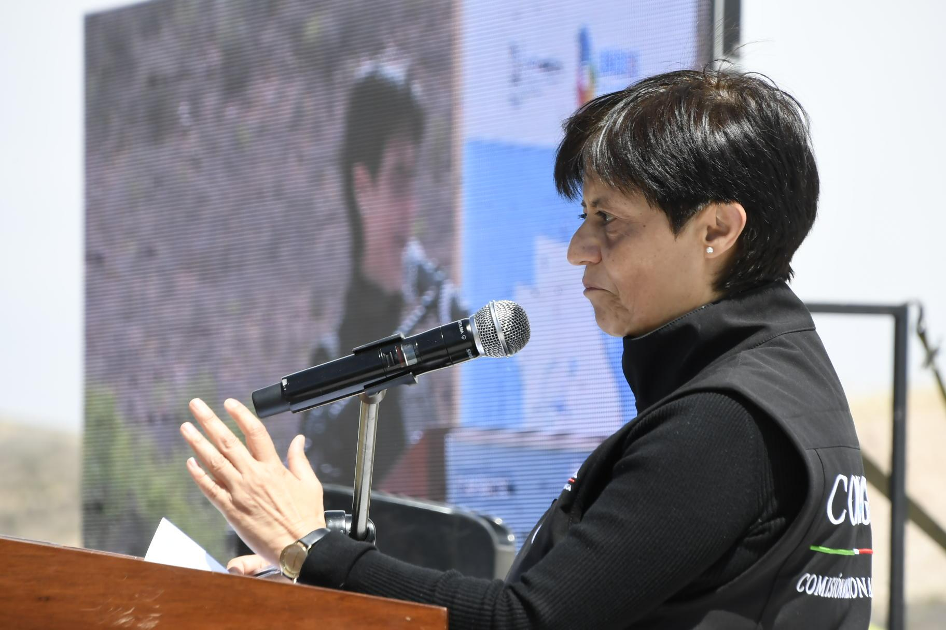
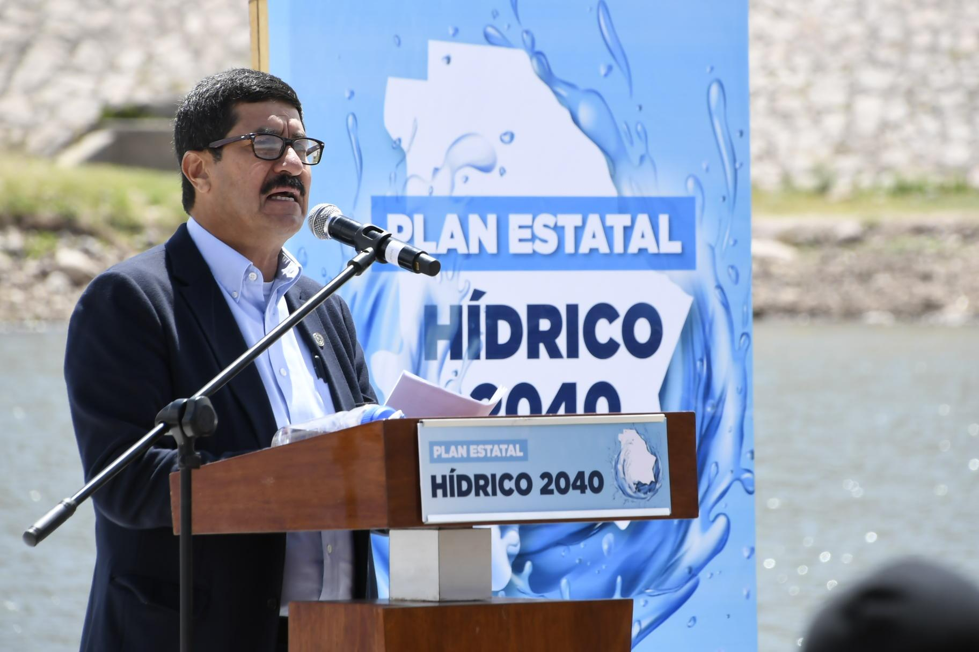
Presentación del PEH 2040 del estado de Chihuahua, en las ciudades de Chihuahua y Juárez
Segunda etapa de consulta. Foro de propuestas en la macro región Noroeste: Nuevo Casas Grandes, 28 de agosto de 2018
Cd. Chihuahua
12 de abril de 2019
Presa El Rejón
Cd. Juárez
20 de mayo de 2019
Museo La Rodadora
Se formaron 10 comités ciudadanos de seguimiento:
Recuperación de acuíferos.
Presa Palanganas.
Tecnificación del riego.
Gobernanza hídrica.

Slide 7
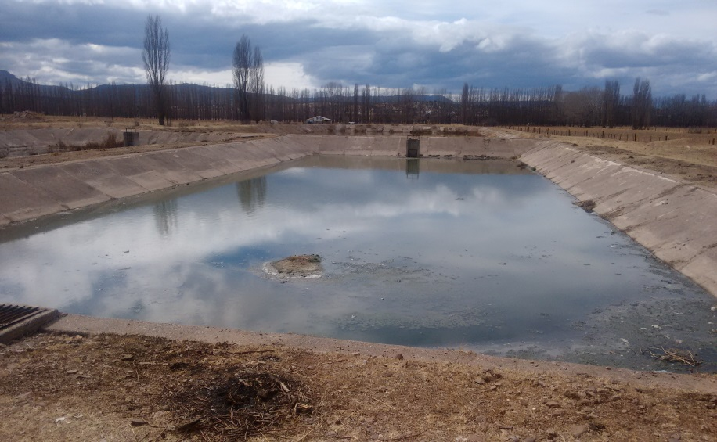
Propuestas de solución: servicios de agua potable, alcantarillado y saneamiento
Estudios y proyectos: énfasis en operación de redes, intercambio de fuentes, costo de producción de ART, control de escurrimientos, catastros, control de presiones, tanques, eficiencia energética, fuentes alternas de energía, PTAR para reúso. PLANEACIÓN REVISADA AL 2021 Y DESPUÉS CADA 10 AÑOS
Ampliación de cobertura: nuevas fuentes, potabilización, conducción, tanques, distribución, drenaje sanitario, PTAR.
Mantenimiento de cobertura: rehabilitación y conservación de la infraestructura, control de fugas
Control de consumos energéticos: monitoreo de eficiencia energética (incluye nivel estático), seguimiento de acciones de mantenimiento preventivo.
Calidad del agua: laboratorios acreditados para el monitoreo de contaminantes orgánicos y de metales pesados.
Medición: aprovechamiento de aguas nacionales en JMAS y JRAS, operación de infraestructura (gasto y presión); se considera la ejecución de un programa de control operacional
Drenaje pluvial: construcción con base en proyectos ejecutivos.
Saneamiento: Incrementar capacidades con base en planeación y proyectos para atender necesidades; monitoreo de efluentes.
Fortalecimiento de JMAS-JRAS: capacitación, reducción de carteras vencidas.

Slide 8
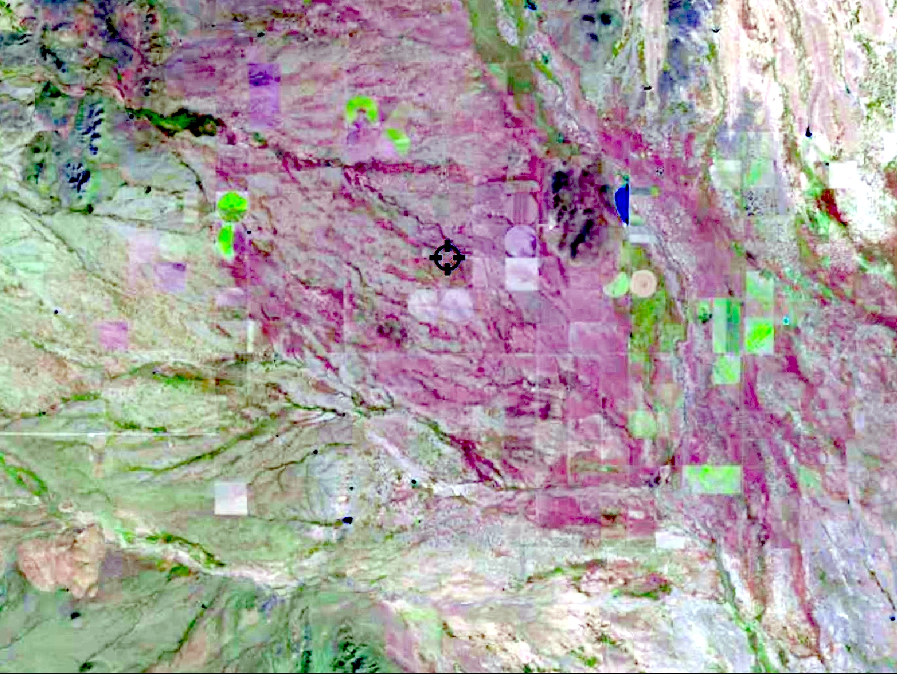
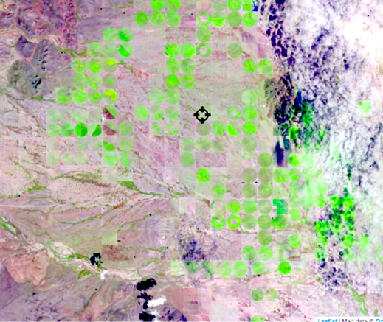
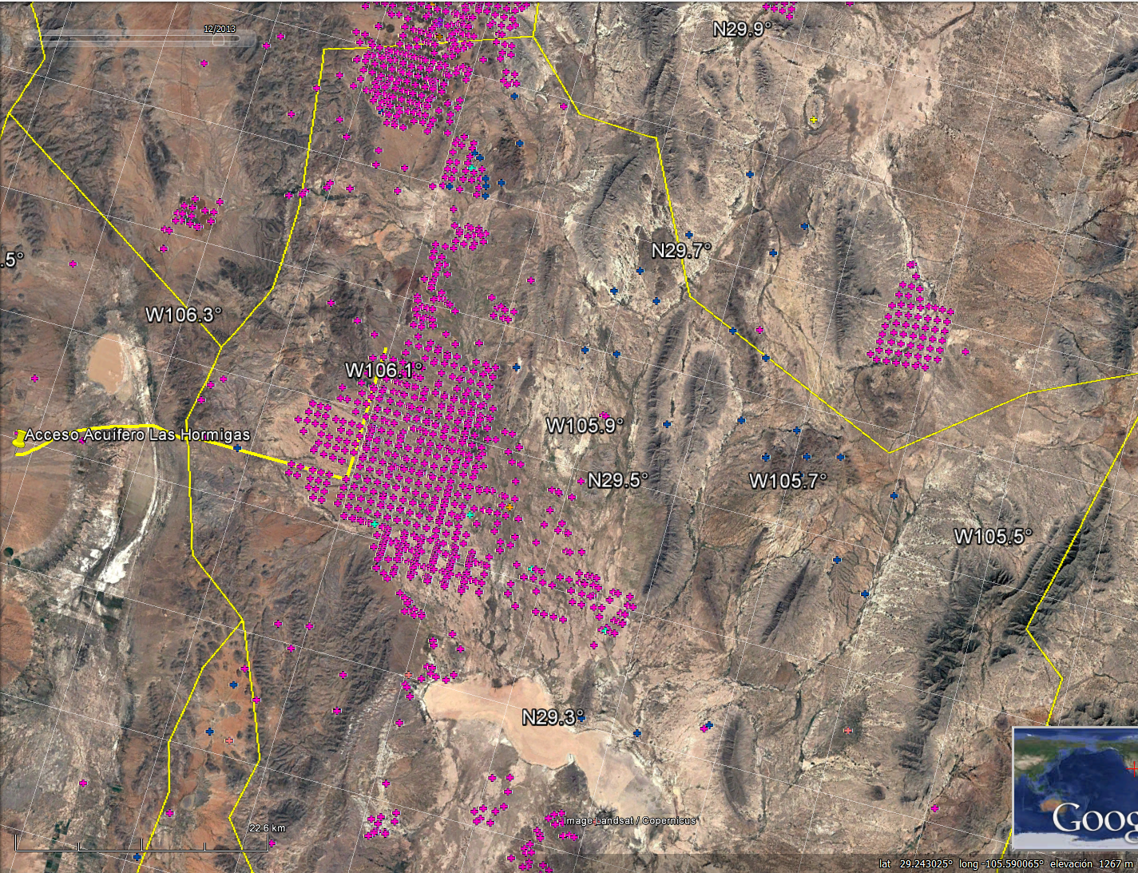
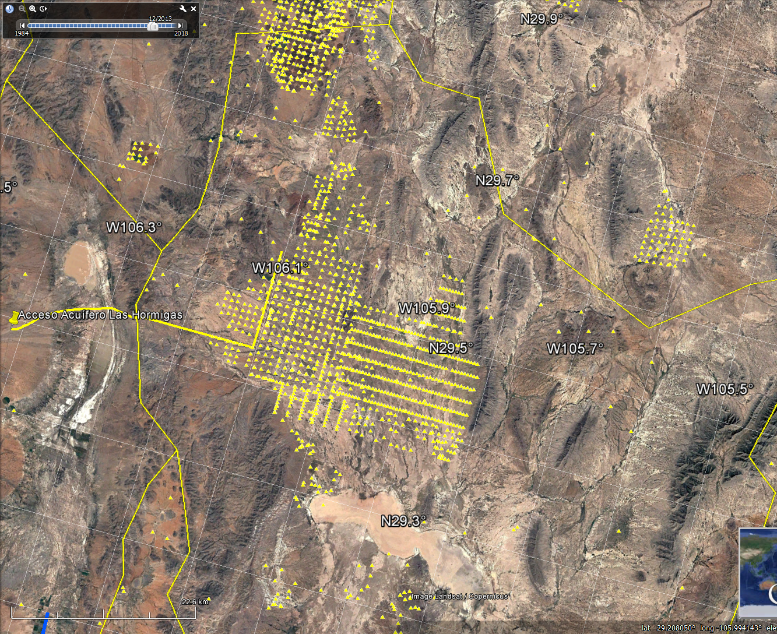
Sistema de gestión para el control de pozos en siete acuíferos sobreexplotados
Objetivo
Construir un sistema de gestión para el control de pozos en los acuíferos del estado de Chihuahua
que apoye su estabilización
Alcance
Fase 1. Construir una poligonal de la superficie agrícola.
Fase 2. Derechos de agua (REPDA y VEALA Conagua), verificación de los registros y detección de anomalías.
Fase 3. Pozos con suministro eléctrico (CFE), correlacionar la información de las concesiones y registros VEALA en el REPDA con la información de CFE.
Fase 4. Información complementaria, Incorporación al SIG de los apoyos al campo: SADER, SDR, CFE (tarifas especiales) y Conagua.
Fase 5. Vinculación de las áreas sembradas y los volúmenes concesionados y VEALA
Detectar las áreas agrícolas sembradas sin derechos de agua.
Ubicar los registros de VEALA sin obras para riego agrícola y pozos clandestinos.
Octubre, 2013
Octubre, 2018
Registros Folios 8/VEALA
Registros CFE

Slide 9
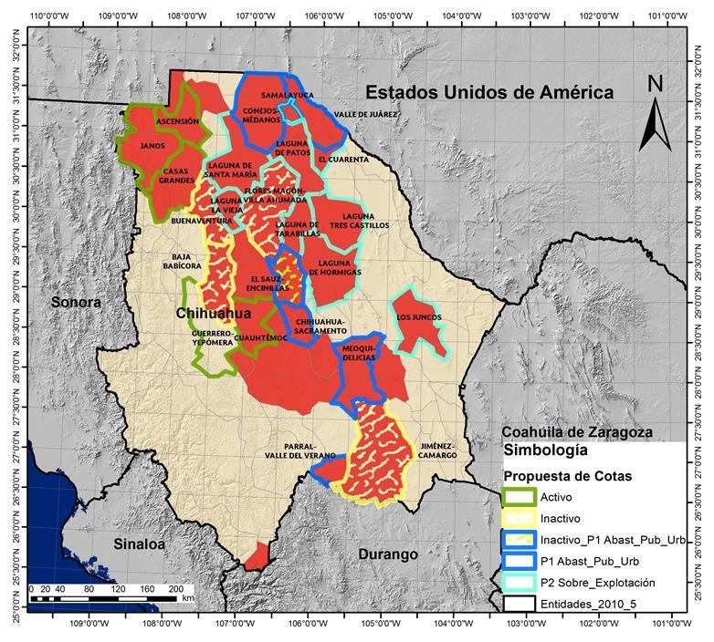
Fortalecimiento de Cotas y medición de extracciones
y niveles en acuíferos sobreexplotados
Objetivo
Primera etapa
Fortalecimiento de cinco Cotas constituidos: Cuauhtémoc, Janos, Guerrero-Yepomera, Casas Grandes y Ascensión.
Segunda etapa
Reactivar los cinco Cotas suspendidos: Baja Babícora, Buenaventura, El Sauz-Encinillas, Flores Magón-Villa Ahumada y Jiménez-Camargo.
Establecer los Cotas en los acuíferos prioritarios para el abastecimiento que presentan sobreexplotación: Conejos Médanos, Valle de Juárez, Chihuahua-Sacramento, Tabaloapa-Aldama, Meoqui-Delicias y Parral-Valle del Verano.
Alcance
a) Capacitación al personal de los Cotas para la toma y el registro de las lecturas de los niveles y macromedidores de pozos.
b) Medición en los sitios seleccionados de la red piezométrica, dos lecturas en el año antes de lluvias (marzo-abril) y después de las lluvias (octubre-noviembre).
c) Toma de las lecturas de los macromedidores de todos los pozos ubicados en cada acuífero.

Slide 10
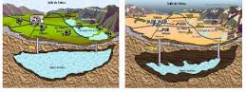
Reglamentación de acuíferos sobreexplotados
Objetivo:
Primera etapa
Reglamentar los acuíferos sobreexplotados y prioritarios para el abastecimiento de agua potable a las principales ciudades del estado: Conejos Médanos, Valle de Juárez, Chihuahua-Sacramento, Tabaloapa-Aldama, Meoqui-Delicias, Parral-Valle del Verano, Cuauhtémoc, El Sauz-Encinillas, Casas Grandes, Jiménez-Camargo.
Segunda etapa
Baja Babícora, Buenaventura, Flores Magón-Villa Ahumada y Janos, Guerrero-Yepomera, y Ascensión.
Alcances:
Estimar las componentes del balance hídrico del acuífero: recarga natural y extracciones para realizar un balance acorde con las condiciones actuales.
Propuesta de reglamentación del acuífero y presentación a los integrantes de los Cotas y autoridades para consensuar las acciones requeridas para estabilizar los niveles freáticos.

Slide 11
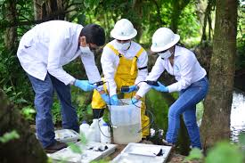
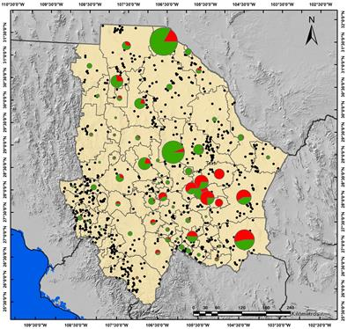
Monitoreo de la calidad del agua de las fuentes subterráneas y superficiales que abastecen de agua a las poblaciones
Objetivo:
Establecer un laboratorio certificado en el estado para el análisis del agua suministrada a la población considerando los parámetros establecidos en la NOM-127-SSA1-1994 (arsénico, flúor y plomo).
Alcances:
Proponer los requerimientos necesarios para contar con un laboratorio para el monitoreo de la calidad de agua que permita monitorear de manera continua los contenidos de los principales contaminantes (arsénico, flúor y plomo), y capacitación al personal de las JCAS y JMAS en técnicas para el muestreo y análisis de los parámetros de calidad del agua.

Slide 12
Sobreexplotación de acuíferos en el estado de Chihuahua
Salvador Navarro Barraza
salvador_navarro@tlaloc.imta.mx

